Slide 1
Acetilcolina, doença de Alzheimer, doença de Parkinson e esclerose
Acadêmicos: mariana dias cabraL E ANDRÉ VINÍCIUS DE OLIVEIRA

Slide 2
CONCEITOS BÁSICOS
SUBDIVISÕES DO SISTEMA NERVOSO

Slide 3
CONCEITOS BÁSICOS
Receptor colinérgico muscarínico: Um subtipo de receptor da acetilcolina que é acoplado à proteína G.
Receptor colinérgico nicotínico: Uma classe de canais iônicos ativados por acetilcolina encontrados em vários locais, especialmente na junção neuromuscular

Slide 4
Acetilcolina (ach)
é um mediador químico de sinapses no SNC, no sistema nervoso periférico e também nas junções neuromusculares
Sistema de neurotransmissão colinérgica: ach, seus receptores e enzimas responsáveis pela síntese
Receptores colinérgicos: recebem a ach, podem ser metabotrópicos ou ionotrópicos
Síntese a partir da colina

Slide 5
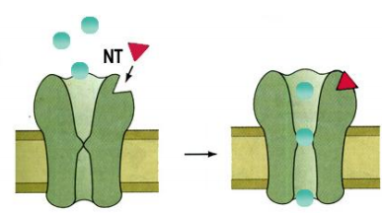
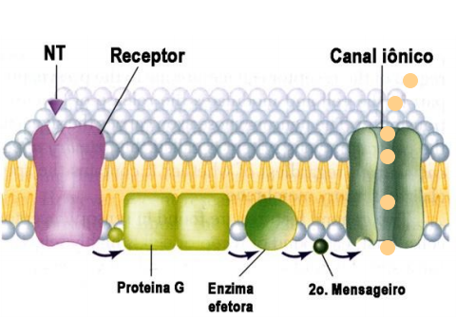
Receptores ionotrópicos e metabotrópicos
1) receptor ionotrópico :
- o nt abre o canal iônico rapidamente
- efeito rápido
- Receptores nicotínicos
2) receptor metabotrópico:
-O NT abre o canal iônico INDIRETAMENTE,
gerando uma cascata
- efeito lento
- Receptores muscarínicos

Slide 6
Ações da ach
Junções neuromusculares esqueléticas, induzindo a contração do músculo.
Sinapses entre o nervo vago e as fibras musculares cardíacas, gerando resposta inibitória, a bradicardia
Sinapses dos gânglios do sistema motor visceral, controlando o sn parassimpático
Diversos sítios do SNC, controlando atenção, aprendizado e memória

Slide 7
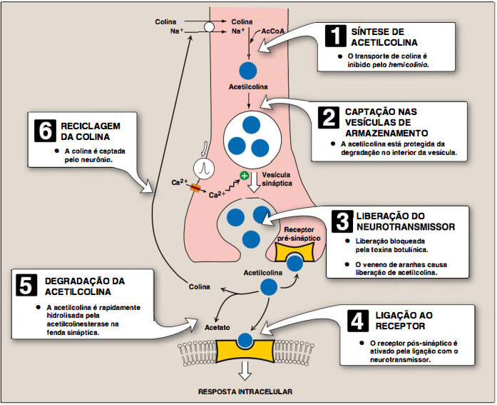
Síntese de ach
Requer colina, que penetra no neurônio com o auxilio de transportadores
Enzimas: colina acetiltransferase e acetilcolinesterase

Slide 8
Síntese de ach

Slide 9
Processo de dessensibilização
A rápida degradação da acetilcolina pela acetilcolinesterase evita a ocorrência da dessensibilização
Caso ocorra falha na enzima, os receptores para acetilcolina irão tornar-se dessensibilizados
A dessensibilização está diretamente relacionada com a diminuição na geração de segundos mensageiros induzida pela ativação do receptor pelo agonista

Slide 10
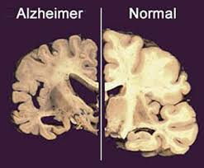
Doença de alzheimer
Doença neurodegenerativa
desestruturação do citoesqueleto dos neurônios no córtex cerebral
atrofia do córtex cerebral, perda de neurônios corticais e sub-corticais

Slide 11
Doença de alzheimer
Diminuição progressiva de acetilcolina devido a atrofia e degeneração dos neurônios
Redução na transmissão do impulso nervoso
perda de memória recente
Perda de habilidades visual-espaciais e de cálculo
Apraxia ideomotora

Slide 12
Doença de alzheimer

Slide 13
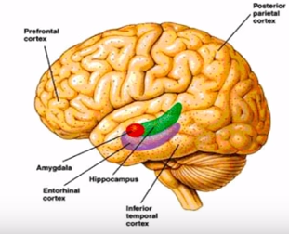
Doença de alzheimer
Locais da neurodegeneração da doença de Alzheimer :
Região hipocampal, rica em neurônios colinérgicos
Região do córtex do snc, também rica em neurônios colinérgicos

Slide 14
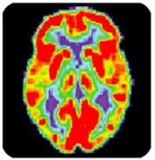
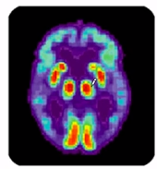
Doença de alzheimer
Cérebro normal cérebro no Alzheimer
As cores azul e roxa indicam baixa atividade neuronal, enquanto as cores vermelhas e amarelas indicam alta atividade neuronal

Slide 15
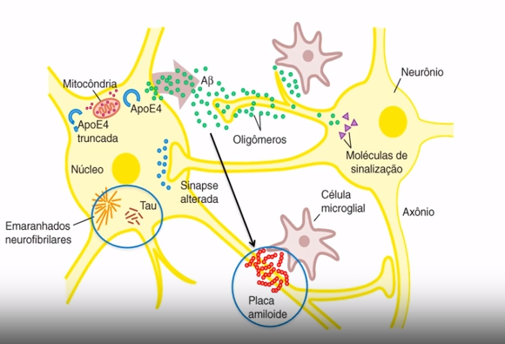
fisiopatologia
Acúmulo de duas proteínas: Amiloide beta, que formam as placas amiloides; e a proteína tau, que se junta a neurofibrilas

Slide 16
Tratamento farmacológico
Terapêutica específica: reverter processos que conduzem a morte celular e à demência
Abordagem profilática: retardar o início da demência ou prevenir declínio cognitivo adicional
Tratamento sintomático: restaurar as capacidades cognitivas, habilidades funcionais e comportamento dos portadores de demência
Terapêutica complementar: tratamento das manifestações não cogntivas da demência, como depressão, psicose, agitação psicomotora, agressividade, distúrbios do sono, etc.

Slide 17
Tratamento farmacológico
Antagonistas reversíveis da colinesterase
Antagonistas não competitivo do receptor de glutamato (memantina)

Slide 18
Fármacos inibidores da acetilcolinesterase
Donepezila
Rivastigmina
Galantamina
Tacrina
O uso destas drogas baseia-se no aumento da disponibilidade sináptica de acetilcolina, inibindo as enzimas acetilcolinesterase e butirilcolinesterase.

Slide 19
Fármacos inibidores da acetilcolinesterase
Rivastigmina: via oral ou transdérmica. Absorção lenta
Donepezila: mais seletivo para acetilcolinesterase, longa duração e dose diária

Slide 20
fármacos

Slide 21
Reações adversas
Gastrointestinais: náuseas, vômitos, diarreia, anorexia, dispepsia, dor abdominal, aumento da secreção ácida
Cardiovasculares: oscilação da pressão arterial, síncope, arritmia, bradicardia
snc: cefaleia, agitação, insônia, câimbras, sudorese

Slide 22
memantina
Antagonista não competitivo de receptores nmda (n-metil-d-aspartato)
É utilizada pois a neurotransmissão glutaminérgica também encontra-se alterada nessa doença
Glutamato: principal nt excitatório cerebral
Apresenta ação neuroprotetora contra a ativação excitotóxica de receptores de glutamato

Slide 23
memantina
Pacientes apresentam melhora com redução da dependência de cuidados assistenciais
Efeitos adversos: cefaleia, sonolência, hipertensão, constipação

Slide 24
Doença de parkinson vs síndrome parkinsoniana
Doença de Parkinson: parkinsonismo idiopático
Quando conhecida: parkinsonismo secundário
Ex: bloqueio de receptores dopaminérgicos (neuroepileticos)

Slide 25
Fisiopatologia
Degeneração de neurônios dopaminérgicos da substancia negra
A substancia negra realiza controle dos sinais dos sinas motores que vão para o tálamo
A substancia negra dispara tonicamente controlando a atividade motora
Neoestriado > GABA> Substancia negra> dopamina> neoestriado> talamo

Slide 29
Etipopatologia
Fatores ambientais desconhecidos
Fatores genéticos
Fatores oxidativos
Envelhecimento cerebral
Disfunçao mitocondrial (genética)
Herbicidas
AVE
Infecçao viral

Slide 30
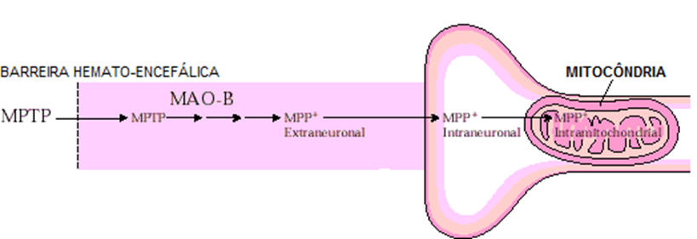
Etipopatologia: MPTP
1-metil-4-fenil 1,2,3,6 tetra-hidroperidina (MPTP)
Contaminante na preparação da Heroina
MPTP e metabolizado pela MAO tipo B a MPP+
MPP+ tem ação mitocondrial
Destrói neurônios dopaminérgicos nigroestriados

Slide 31
Etipopatologia:alfa-sinucleina
Genética
Perda de função
Agregados ( corpos de lewy)
Reciclagem de vesículas
Armanezamento
Espécies reativas

Slide 32
Doença de Parkinson
Sintomas aparecem com a perca de 80% dos neurônios
Discinesia: movimentos anormais e involuntários
Bradicinesia
Movimento em coreia dentada
Não consegue fazer movimentos rápidos
Comprometimento do equilíbrio

Slide 34
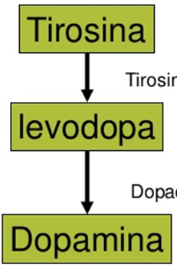
Levodopa
Percursor metabólico da dopamina
Atua nos neurônios ainda ativos
Atravessa a barreia hematoencefálica
Problema grande parte da levodopa e descarboxilada na periferia
diminui a eficácia
aumenta efeitos perifericos

Slide 35
Levodopa
Imundação sináptica
Pode acelerar o processo neurodegenerativo

Slide 36
Cardiodopa
Solução: cardiodopa inibe a enzima dopa-descarboxilase
Dimiuia transformação periférica de dopamina
Reduz rigidez, tremores, e outros sintomas do Parkinson

Slide 38
levodopa
Em 2/3 reduz consideravelmente os sintomas
Após 3-5 anos perde boa parte da sua eficácia
Absorção rápida e meia vida de 1-2 horas
Causa flutuações ( fenômeno on-off)
“paciente para durante a deambulação e refere estar preso a aquele lugar”
perda súbita da mobilidade normal
O aumento da dose e diminuição do intervalo so e eficaz a curto prazo

Slide 39
levodopa
Dietas ricas em proteínas interferem
Transporte intestinal e cefálico
Ingerir o fármaco 45 minutos antes da refeição
A retirada do fármaco deve ser gradual

Slide 40
Efeitos adversos periféricos
Estimulação da zona disparadora química do bulbo: náusea > vomito> anorexia
Coraçao: taquicardia e extrassistoles ventriculares
Hipotensao, midríase (dilatação)
Leucopenia
Saliva e urina com coloração marrom: melanina

Slide 41
Efeitos adversos centrais
Alucinações: visuais e auditivas
Discineia: movimento involuntário
Depressão
Psicose e ansiedade

Slide 42
Interaçoes
Piridoxina( B6) aumenta a hidrolise periférica de levodopa
Pacientes psicóticos : agravação dos sintomas
Glaucoma: aumento da pressão intraorbital
Pacientes cardíacos: arrítmicos
Neuroepleticos as vezes e usado para tratar sintomas

Slide 43
Selegilina e rasagilina
Selegilina ou deprenilina
Em doses baixas
Inibe a MAO tipo B ( monoamina oxidase)
Reduz a quantidade de levodopa necessária
Altas doses: crises hipertensivas
Atravessa a barreira hematoencefálica
Dopamina Ácido 3,4-diidroxifenilacético (DOPAC)

Slide 44
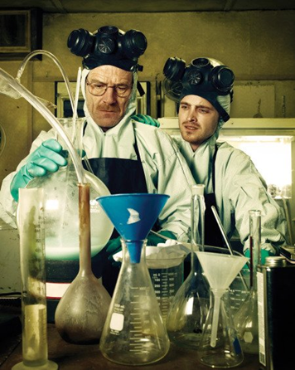
Selegilina
biotransformada em metanfetamina e anfetamina
Insonia e euforia
Seletiva reversível

Slide 45
Rasagilina
Inibidor seletivo e irreversível da MAO tipo B
5 vezes mais potente
Não e metabolizado em substancias tipo anfetamina

Slide 46
Inibidores da catecol-O-metiltransferase
Catecol-O-metiltransferase (COMT)
Faz metilação da levodopa a 3-o-metildopa
Dopamina 3-Metoxitaramina
Via exaberbada pela cardiodopa
Albumina (98%)

Slide 47
Inibidores da COMT
Inibição seletiva e reversivel
Tolcapona: ataravessa a barreiara hematoencefálica e tem maior duração
Entácapona

Slide 48
Efeitos adversos inibidores da COMT
Diarreia, náusea,anorexia
Hipertensao postural
Alucinaçoes, distúrbios do sono, discinesias
Tolcapona : necrose hepática fuminante

Slide 50
Agonistas do receptor dopaminérgico
Derivados do ergot: bromocriptina
Não ergot: ropinirol, pramipexol, rotigotina
Longa duração

Slide 51
bromocriptina
Derivado da ergotamina ( vasoconstritora)
Receptors D1 e D2
Aumento gradual da dose
Inibe a liberaçao de prolactina
Nausea emese, sonolência
Deveitos na valva cardíaca
Alucinaçoes, confusão, delírio,
Hipotensao ortostática, doença vascular periferica

Slide 52
pramipexol, ropinirol e rotigotina
Não derivados do ergot
Seletivos para D2/D3
curta meia vida 6-8 horas
Vicios em apostas (efeito recompensa)
Alucinaçoes, inonias, náuseas, tonturas constipação, hipotensaoortostaticas

Slide 53
Apomorfina
Não ergot
Usada para controlar o efeito liga desliga
Deve ser associado antiemético oral
Ultima escolha pelos efeitos adversos

Slide 54
Amantadina
Antiviral
1 maior liberaçao de dopamina
2 bloqueio do receptor colinérgico
3 inibição do receptor glutamato tipo n-metil-D-aspartato( NMDA)
Tolerancia, pouco efeito sobre tremores
Intanquilidade, agitação, confusão, alucinações
Hipotensao ortostática, retenção urinaria, edema periferico

Slide 55
Esclerose mutipla
Doença desmielinizante
Autoimune, inflamatória
Poucos episódios agudos ou
Progressiva crônica

Slide 56
Mitoxantroma
Mata as células T
Inibindo os processos inflamatórios
Efeitos adversos: depressão, reação local ,aumento de enzimas locaos e leucopenia

Slide 57
Fingolimode
V.O.
Altera a migração dos linfócitos ( sequestro)
Aumenta risco de infecçoes

Slide 58
Dalfampridina
Bloqueadora dos canais de potássio
Melhora a capacidade de caminhar

Slide 59
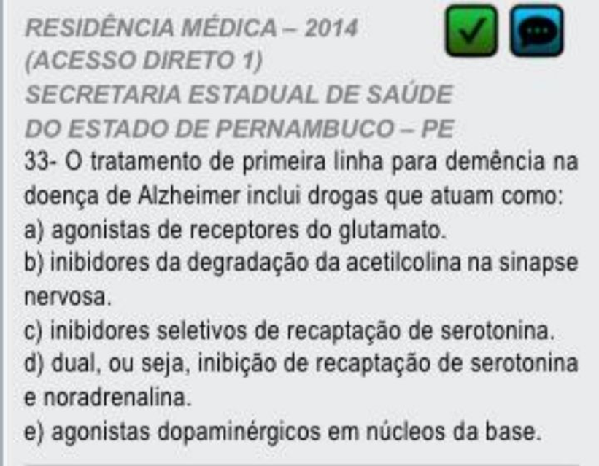

Slide 60
História clínica: O paciente procurou atendimento devido à dificuldade progressiva de realizar tarefas manuais, tais como abotoar as roupas, pentear-se e outras. Negou outras queixas específicas. Na história pessoal, informou ter feito apendicectomia. Não havia outros dados relevantes. Exame físico: Os sinais vitais eram normais. O exame do aparelho locomotor evidenciou tremor em repouso de extremidades, o qual cessava ao fazer um movimento ativo. Mostrava o movimento de enrolar pílulas com os primeiros e segundos dedos de ambas as mãos. Havia discreta rigidez muscular. Chamava a atenção o aspecto apático e tristonho do paciente. Não se evidenciavam outras anormalidades. Frente a esse quadro, foi estabelecido o diagnóstico de doença de Parkinson, decidindo-se pelo tratamento com anticolinérgico e várias medidas de apoio. Cogitou-se o uso simultâneo de antidepressivo tricíclico. Passados dois anos, o paciente retornou à consulta, referindo piora na doença, apesar de fazer corretamente o tratamento anteriormente prescrito. Queixou-se de dificuldades para deambular e de aumento na salivação. Falava lentamente e a face mostrava rigidez de expressão. Frente à evolução do quadro parkinsoniano, decidiu-se administrar a associação de Levodopa+carbidopa

Slide 61
Referências
Rang e Dale, Farmacologia – 7ª edição
Farmacologia ilustrada, Clark – 5ª ediçao

